Slide 1
参照スペクトルを用いた化合物比推定 src版 Version 1.0 Tutorial
NIMS 技術開発・共用部門 材料データプラットフォーム
データ活用ユニット
篠塚寛志
2026/07/30

Slide 2
目次
概要
入力ファイル
出力ファイル

Slide 3
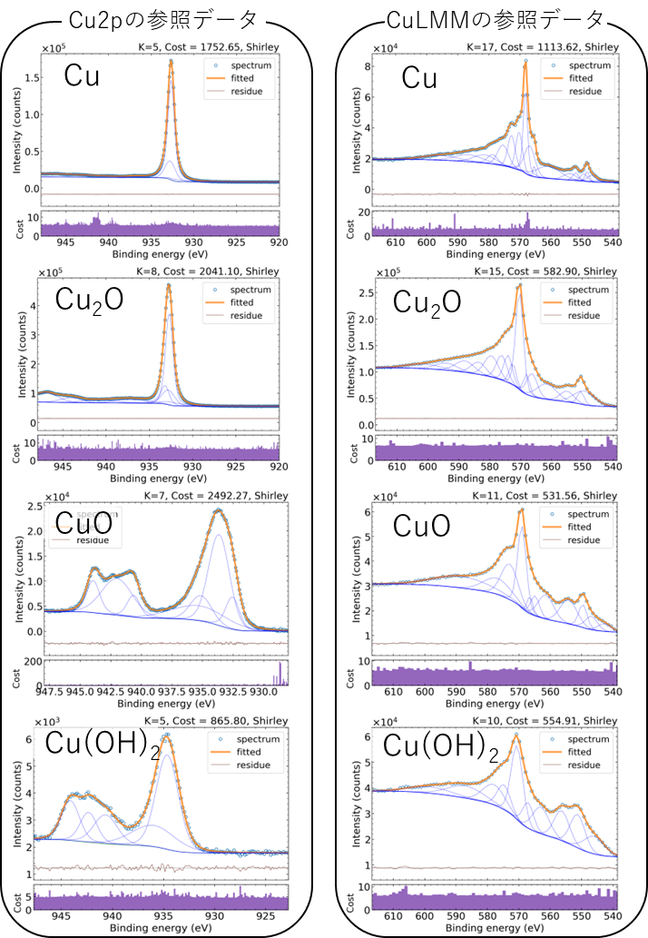
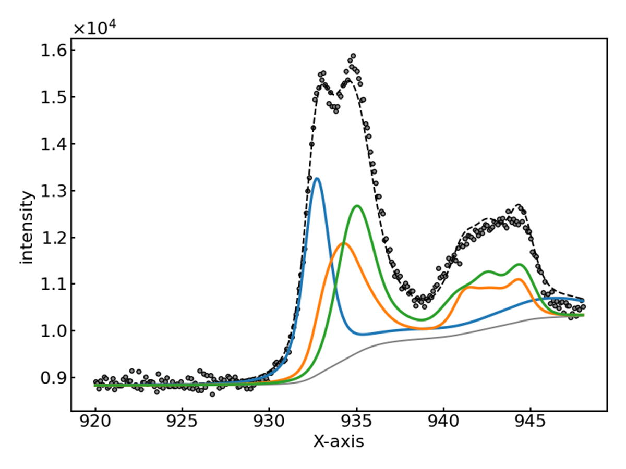
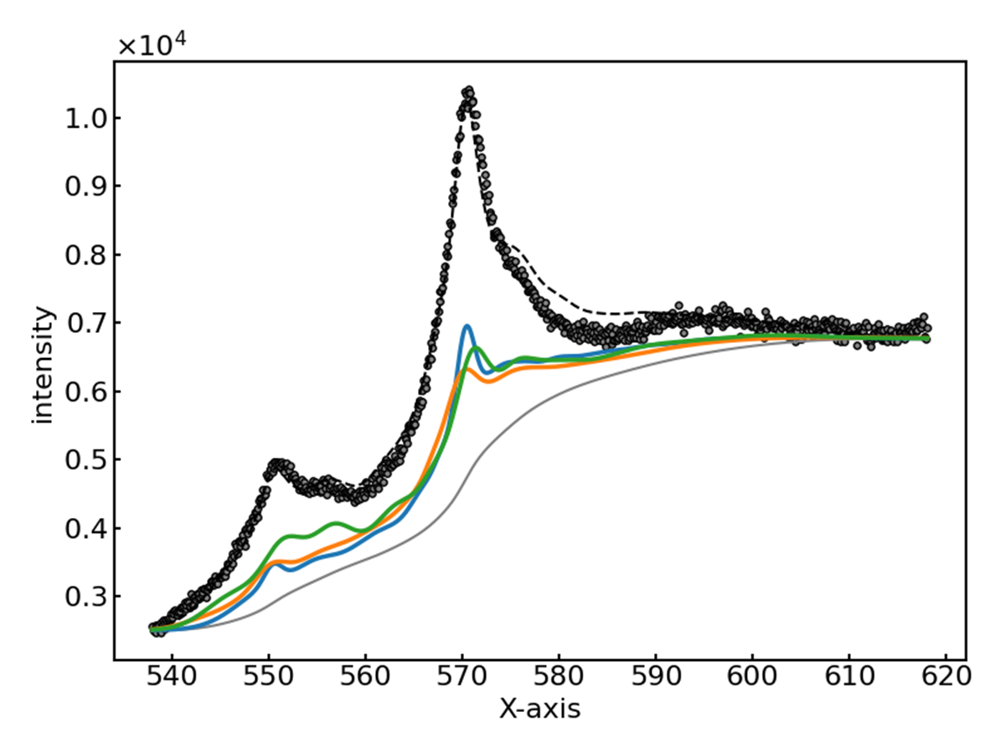
概要．何ができるか
参照スペクトルを用いてXPSスペクトルを解析し，試料中に含まれる化合物比を推定する．
複数のエネルギー準位のスペクトルを統合して解析をすることができる．
標準試料の参照スペクトル
銅酸化膜のCu2p, CuLMMスペクトルの統合解析
Cu: 0%
Cu₂O: 31%
CuO: 31%
Cu(OH)₂: 38%
[1] R. Murakami et al., Journal of Electron Spectroscopy and Related Phenomena. 245 (2020) 147003. https://doi.org/10.1016/j.elspec.2020.147003.
[2] R. Murakami et al., Science and Technology of Advanced Materials: Methods. 2 (2022) 91–105. https://doi.org/10.1080/27660400.2022.2061878.

Slide 4
入力ファイル
設定ファイルと参照スペクトルファイルを1つずつ，および解析対象のスペクトルデータファイルを1つ以上含むこと．
設定ファイル
ファイル名のルール： config.json
Json形式であること．
詳細は後述する．
参照スペクトルファイル
ファイル名のルール： reference.csv
詳細は後述する．
スペクトルデータファイル
ファイル名のルール： <series name>_<arbitrary label>.csv
(例) Cu2p3_sample01.csv, CuLMM_sample01.csv
ただし reference.csv は参照スペクトルファイルとして扱われるため付けてはならない．
<series name> については参照スペクトルファイルの詳細ページで説明する．
ヘッダなしでN行×2列であること．
1列目は Binding energy の数値(eV単位)であること
降順であること．
エネルギーステップが等間隔であること．
2列目はスペクトルの強度であること．
単位はカウントを推奨するが，任意単位でも良い．
フォルダ構成
├── data
│ ├── Cu2p3_sampledata.csv
│ ├── CuLMM_sampledata.csv
│ └── config.json
├── db
│ └── reference.csv
スペクトルデータファイルの例
107.0,125.0
106.975,104.0
106.95,100.0
106.925,114.0
106.9,108.0
・・・・・・

Slide 5
入力ファイル詳細: 設定ファイルconfig.json （１）
設定ファイル
ファイル名のルール： config.json
Json形式であること．
config.jsonの例
{
"model": {
"peak": "VoigtPeaks",
"background": "ShirleyBackground",
"noise": "PoissonNoise",
"regularization": "BayesianInformationCriterion"
},
"states": [Cu-metal", Cu2O", "CuO", "Cu(OH)2"],
"is_common": {
"ratio": true,
"shift": true,
"sigma": false,
"gamma": false
},
"bounds": {
"ratio": [-1, 1],
"shift": [-1.0, 0.5],
"sigma": [0.9, 1.5],
"gamma": [0.9, 1.5]
}
}
設定詳細
“model” → “peak” は “VoigtPeaks” とする．
畳み込みVoigt関数を基底関数に設定する．
ピーク形状はガウス幅sigmaとローレンツ幅gammaで定義される．
“model” → “background” は次のいずれかとする．
“ShirleyBackground”
“LinearBackground”
“model” → “peak” は次のいずれかとする．
“PoissonNoise”: 強度の単位がカウントの場合．
“GaussianNoise”: 強度が任意単位の場合．
“model” → “regularization” は “BayesianInformationCriterion” とする．
（次ページへ続く）

Slide 6
入力ファイル詳細: 設定ファイルconfig.json （２）
設定詳細（続き）
config.jsonの例
`“states” : [“A”, “B”, “C”]` は，物質A, B, Cの参照データを候補として利用することを意味する． 参照スペクトルファイルに多数の物質のデータがあり，そのうち一部の物質を候補として解析するときにフィルタを掛けることができる．
“is_common” のratio, shift, sigma, gammaそれぞれにtrue/falseを設定する．
trueに設定したパラメータは，複数のエネルギー準位のスペクトルを統合解析するときにパラメータの変化が共通化される．
ratioとshiftは共通化させること．
“bounds” のratio, shift, sigma, gammaそれぞれに探索範囲の下限値・上限値を設定する．
shift, sigma, gammaの単位はスペクトルデータのx軸と同じ．ratioに関してはランプ関数を使って基底選択を扱っており，そのため下限値を負の値にしている．
{
"model": {
"peak": "VoigtPeaks",
"background": "ShirleyBackground",
"noise": "PoissonNoise",
"regularization": "BayesianInformationCriterion"
},
"states": [Cu-metal", Cu2O", "CuO", "Cu(OH)2"],
"is_common": {
"ratio": true,
"shift": true,
"sigma": false,
"gamma": false
},
"bounds": {
"ratio": [-1, 1],
"shift": [-1.0, 0.5],
"sigma": [0.9, 1.5],
"gamma": [0.9, 1.5]
}
}

Slide 7
入力ファイル詳細: 参照スペクトルファイルreference.csv
参照スペクトルファイル
ファイル名のルール： reference.csv
reference.csvの例
state | series | A | position | sigma | gamma | area
Cu-metal | Cu2p3 | 1 | 932.6757 | 0.238954 | 0.277204 | 167293.1
Cu-metal | Cu2p3 | 1 | 947.3473 | 5.262375 | 0.264891 | 60014.85
Cu-metal | Cu2p3 | 1 | 936.8196 | 0.717601 | 0.212558 | 2623.717
… | … | … | … | … | … | …
1つの行が1つのピーク関数を記述する．
ヘッダ行：`state,series,A,position,sigma,gamma,area`
“state”列: 物質名．
例：Cu-metal, Cu2O, CuO, A, B, C, ...
設定ファイルの“states”で設定する文字列と対応していること．
“series”列: 基本的にはエネルギー準位に相当する記号．
例：O1s, Ti2p, Cu2p, ....
スペクトルデータのファイル名は必ず “series”の記号のいずれかから始まっている必要がある．
“A”列: 原子数分率
例．SrTiO₃のSr3d, Ti2p, O1sの統合解析をする場合，A = 0.2 (Sr3d), 0.2 (Ti2p), 0.6 (O1s).
例．Cu化合物のCu2pとCuLMMの統合解析をする場合，A = 1.0 (Cu2p), 1.0 (CuLMM).
“position”列: ピーク位置
“sigma”列: Voigt関数のガウス幅
“gamma”列: Voigt関数のローレンツ幅
“area”列: ピーク面積
`state`と`series`が共通する行をまとめたものが1つの参照データである．標準物質のスペクトルをピークフィッティングした結果をこの書式になるように追加すればいい．

Slide 8
出力ファイルの例
出力ファイルとしてoutフォルダに “parameters_*.json” が得られます．ここには解析結果のパラメータが格納されています．
{
"peaks": {
"h": 6155.224639394345,
"area": [0.0, 0.3129669868275793, 0.31137051671880084, 0.3756624964536199],
"position": [-0.026889931049804805, -0.0654824459334347, 0.5, 0.2782609358508878],
"sigma": [1.011915489053699, 1.4988720382483527, 1.0163064010044498, 0.9],
"gamma": [1.4203028872324366, 1.5, 1.5, 0.9]
},
"background": {"a": 10314.86589752067, "b": 8830.625052029336}
}
この例では入力の設定ファイルconfig.jsonで，次のように４つの物質を指定しました．
"states": [Cu-metal", Cu2O", "CuO", "Cu(OH)2"],
出力の “parameters_*.json” の “peaks” → “area” の４つの数値は，これら４つの物質の比率に対応します．
入力の設定ファイルconfig.jsonで “is_common” → “ratio” を true に設定したため，得られた複数の “parameters_*.json” の “area” の数値は共通になっています．

